Slide 1
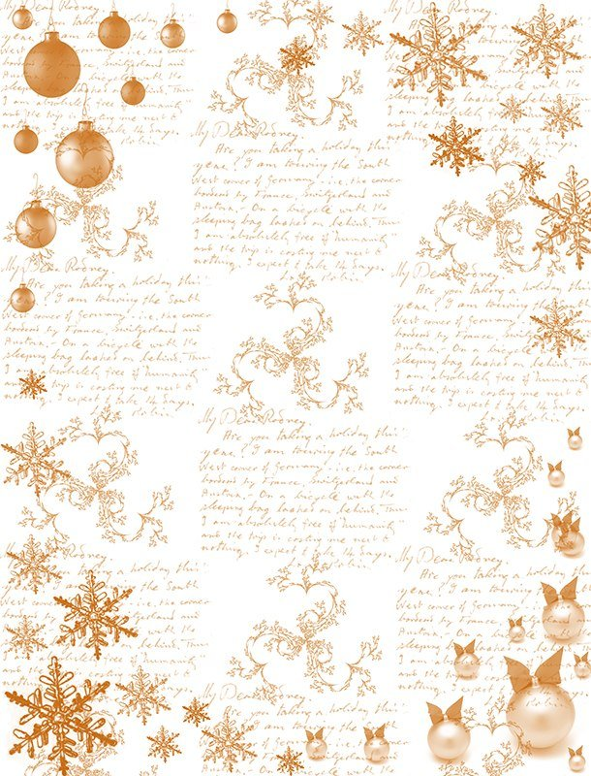
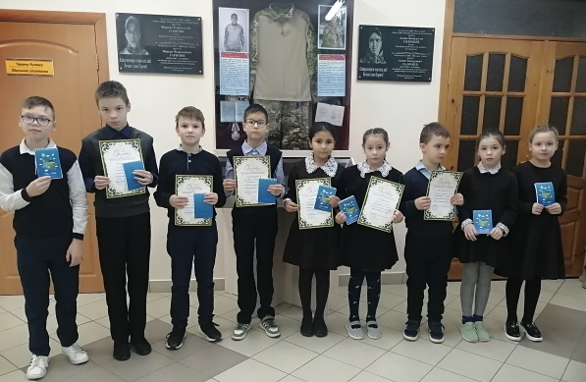
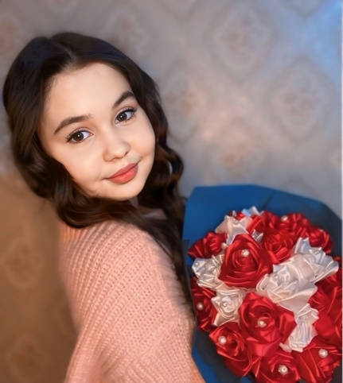
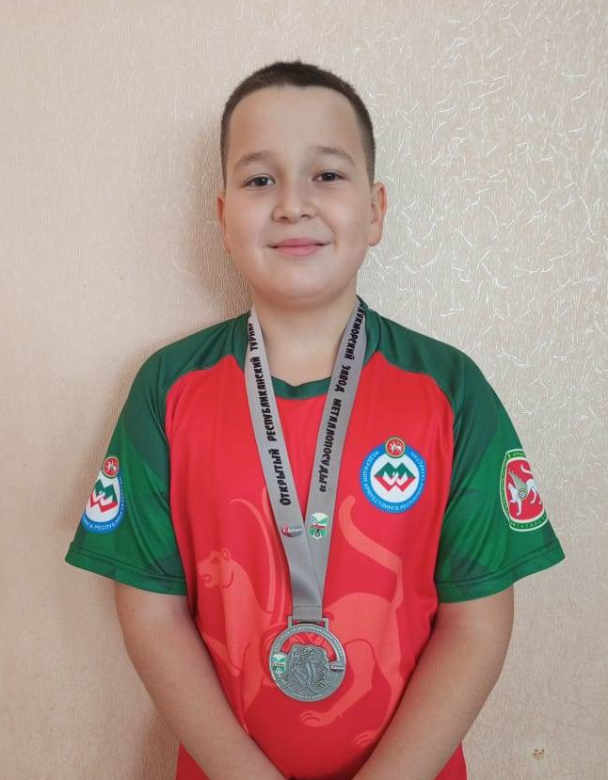
№ 2
ЧИШМӘ БАШЫ
Декабрь
2024 ел
МБГБУ “Яңа Кишет төп мәктәбе” укучылары газетасы
“Дөнья буйлап яхшылык йөри” акциясе
Һәр елны 1 нче декабрьдән 10нчы декабрьгә кадәр мөмкинлекләре чикле булган кешеләр ункөнлеге уздырыла. Бу ункөнлектә төрле чаралар үткәрелә. Мөмкинлеге чикле булган кешеләргә ярдәм итү, аларны ярышларда катнаштыру, концертлар күрсәтү, ял иттерү максатыннан үткәрелә алар. Әлеге акциядә безнең мәктәп тә актив катнаша. Тәрбия сәгатьләре, файдалы әңгәмәләр үтә. Быел “Дөнья буйлап яхшылык йөри” темасына рәсем конкурсы узды. Әлеге бәйгедә 1-7 нче сыйныф укучылары актив катнашты. Җиңүче укучылар да билгеләнде һәм бүләкләнде. Башлангыч сыйныфтан Валиева М. 1 урын, Хафизов Б. 2 урын, Ботурова Ф. 3 урын алды. Урта сыйныфлар арасында Җамалетдинов Р. 1 урын, Газизянов И. 2 урын, Бикбаев И. 3 урынга ия булдылар. Шулай ук актив катнашкан өчен Валишина А., Валишин Р., Гайнетдинова К. махсус бүләк алдылар. Киләчәктә дә актив булуыгызны сорыйбыз.
Сабирҗанов Айзат, 5 нче сыйныф
Классташым - безнең горурлык
Сүзем кара чәчле, тырыш, уңган, кешелекле дустым - Айзилә турында. Ул - минем иң якын дусларымның берсе.
Айзилә - бик уңган, акыллы кыз.Ул бик игелекле һәм мәрхәмәтле, ачык йөзле, һәрвакыт авыр чакта ярдәм кулын суза.
Безнең сыйныфта Айзиләне гадел һәм кыю, белемле булганы өчен яраталар. Дустымның белемле булуы төрле конкурсларда, фән олимпиадаларында призлы урыннар яулавында күренә. Ул безнең быел да үзен яхшы яктан гына күрсәтте. Технология, татар теле, татар әдәбиты фәннәреннән призлы урыннарга лаек булды. Киләчәктә дә Айзиләнең зурдан-зур уңышларга ирешүен телибез.
Гарипова Ильвина, 8нче сыйныф
Спорт белән яшик
Мин - Сабирҗанов Айзат Рашитович-2013 елның 31 октябрендә тудым. Кечкенәдән спортны яратып үстем. Чөнки минем ике абыем да спорт белән кызыксына. Алар армспорт белән шөгыльләнәләр. Мин дә аларга ияреп, 9 яшемдә шушы спорт төре буенча тренировкаларга йөри башладым. Көчемне район күләм һәм республика ярышларында сынап карадым. Беренче тапкыр Теләчедә үткәрелгән ярышта катнаштым. Икенче мәртәбә Кукмара районында үткәрелгән ярышта катнашып икенче урынны яуладым. Аннан республикада уздырылган ярышта, быел Балтач районында уздырылган ярышта да катнашырга туры килде. Бу ярышлар миндә үземә ышаныч уята. Яшьтәшләрем белән дуслашырга, аралашырга ярдәм итә. Спорт белән шөгыльләнү һәр кешегә дә кирәк. Үзебезнең сәламәтлегебезне саклыйк, спортны яратыйк!
Сабирҗанов Айзат, 5нче сыйныф

Slide 2
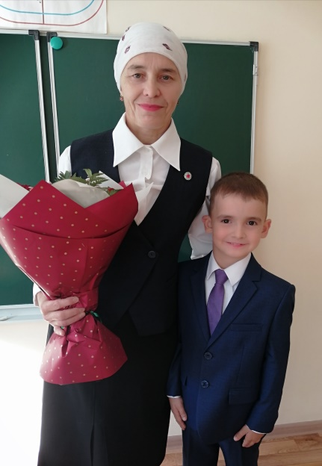
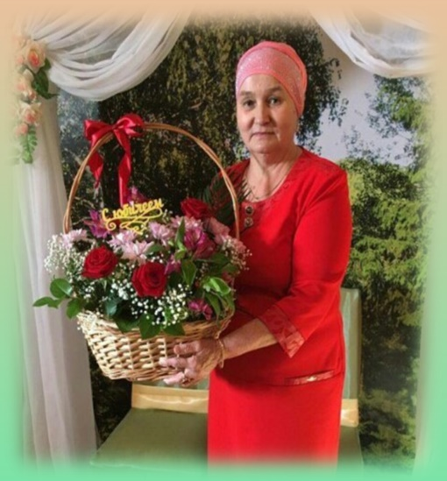
Боекмас өчен күңелләр, кимсенмәс өчен йөрәк –
Сез кирәк, укытучылар, безгә һәрчак Сез кирәк!
Минем беренче укытучым.
Һәр кешенең иң матур һәм иң татлы истәлекләре була. Бу истәлекләр мәктәп белән бәйләнгән. Мәктәп сүзен ишетүгә, күз алдына беренче укытучы килеп баса. Минем сезгә үземнең иң яраткан беренче укытучым турында сөйлисем килә. Ул – Фазылҗанова Гөлфия Наил кызы. Беренче тапкыр мәктәп бусагасын атлап кергән көннән алып, безнең белән янәшәдә атлый. Ул безне белем дөньясына алып керә. Хәреф танырга, язарга, санарга өйрәтә. Дәресләрне аңлаешлы, кызыклы итеп үткәрә. Аңламаган темаларыбызны кат-кат аңлата. Укытучыбыз безнең яхшы кешеләр булуыбызны тели. Гөлфия апабыз безнең уңышларыбызга сөенә.
Гөлфия Наил кызы – гадел, түземле, тыныч, ягымлы укытучы. Мин укытучымны бик яратам һәм хөрмәт итәм. Аңа авыр, мактаулы эшендә зур уңышлар, сәламәтлек телим.
Хафизов Булат, 2нче сыйныф
Фазлиева Мәгъфия Мәгъсүм кызы 1960 нчы елның 12 нче апрелендә Киров өлкәсе Нократ аланы Иске Пенәгәр авылында дөньяга килгән. Әтисе- Багаутдинов Мәгъсүм тракторчы, әнисе – Оркыя гади колхозчы булганнар.
1967 нче елда Иске Пенәгәр мәктәбендә укый башлый. “Минем беренче укытучым Мулланурова Равия апа иде. Ул - бик чибәр, итагатьле, тыныч холыклы шул ук вакытта бик таләпчән дә кеше. Ул миндә укытучы һөнәренә мәхәббәт уятты. Үз-үземә: “Мин дә шундый укытучы булам” - дип вәгъдә бирдем, - дип искә ала ул елларны Мәгыфия апа. Равия апа биргән белем нигезендә 8 классны “5” билгеләренә генә тәмамлый ул. Хыялы кабул булып, Мәгъфия Мәгъсүм кызы 1975 нче елда Арча педагогия көллиятенә укырга керә.Ул чорларда көллияттә дан,шөһрәт казанган бик көчле эрудицияле педагоглар эшли. Күп белем бирәләр, үзләре дә студентлардан күпне таләп итәләр.Авыр булса да тырышып укый Мәгъфия апа. Студент еллары вакыт узгач та төшләргә керә торган кызыклы вакыйгалары белән истә кала.
1979 нчы елны, “Башлангыч сыйныфлар укытучысы” дипломы алганнан соң, ул Иске Кишет башлангыч мәктәбендә укыта башлый. 2016 нчы елның 5 ноябренә кадәр 37ел буе биргән вәгъдәсенә тугры калып балаларга белем бирү системасында эшли. Хезмәтен яратып башкара.
“Балаларны, эш урынымны, хезмәттәшләремне бик яраттым. Үземдә укып киткән балаларның уңышларын күреп сөенәм . Алар арасында төрле һөнәр ияләре бар. Хезмәтем бушка китмәгән, илгә, халкыма кирәкле, файдалы кешеләр тәрбияләгәнмен дип язмышыма шөкер итеп яшим,” - дип сөйли Мәгъфия Мәгъсүм кызы.
Укытучы үзе дә һәрвакыт белемен арттыру өстендә эшли. 2001 нче елда читтән торып югары белемгә ия була. Казан Дәүләт педагогика университеты дипломын ала. 1991 нче елда “Өлкән укытучы”, 1992 нче елда “Укытучы методист”, 2003 нче елда югары категория ала. 1993 нче елда хөкүмәтебезнең зур бүләге “Халык мәгарифе отличнигы” исеме бирелә, хезмәт ветераны, район мәгариф бүлеге грамоталары белән бүләкләнә.
Мәгъфия Мәгъсүм кызы 1985 нче елның ноябреннән Иске Кишет башлангыч мәктәбе мөдире вазифасын башкара. Бүгенге көндә лаеклы ялда.
Гәрәева Гөлнара Искәндәр кызы,
башлангыч сыйныф укытучысы

Slide 3
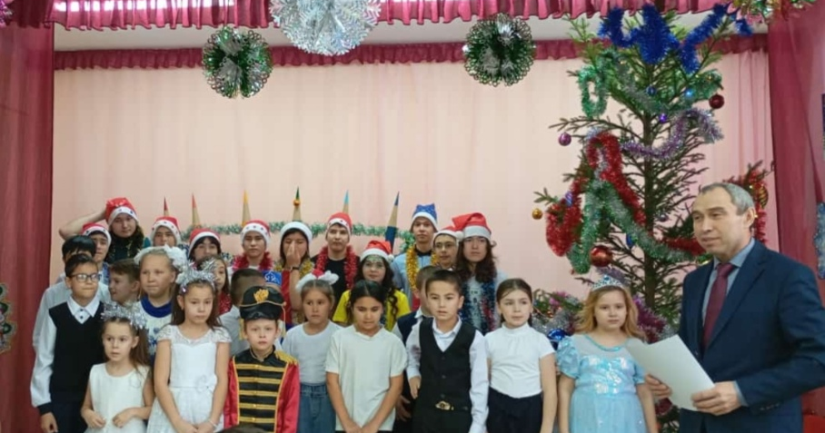
Яңа ел табышмаклары
Елга ул бер генә килә,
Һәркем дә аны көтә.
Тылсымга бай бәйрәм,
Биибез әйлән-бәйлән.
Кыш Бабайның оныгы мин,
Аның белән гел бергә.
Тамаша кылып йөрибез
Яңа ел бәйрәмендә.
Чыршыларга эленәбез,
Сүнәбез дә, янабыз.
Яңа елны яратабыз,
Шуңа балкып торабыз.
Бүләкләр төяп килә ул,
Яңа ел саен безгә.
Сагынып көтеп алабыз
Сине без һәммәбездә!
Мин – Яңа ел символы,
Ямь-яшел күлмәктәнмен.
Уенчыклар әгәр элсәң
Купшыланып китәрмен.
Көлдерәбез Яңа елда,
Бездән дә юк осталар.
Без көлке сиртмәсеннән,
Артист-юморескалар.
Француз исеме белән бәйле
Яңа ел салаты буламын.
Тик Франциядә түгел шул,
Рәсәйдә популярмын!
Ак бәхетләр теләп явам,
Мин Яңа ел төнендә.
Ап-ак хисләргә күмәмен
Сезнең һәммәгезне дә!
Бикбаев Имиль,
6 нчы сыйныф
Кадерле укытучылар, укучылар, техник хезмәткәрләр!
Сезне якынлашып килүче Яңа ел бәйрәме белән котлыйбыз! Киләчәк тормышыгызда сәламәтлек, тынычлык, гаиләләрегездә тигезлек, укуыгызда һәм эшегездә уңышлар теләп калабыз.
“Чишмә башы” газетасы редколлегиясы
Кадерле газетабызны укучы укытучылар, укучылар! Әгәр үзегезнең язган кызыклы, мәктәп тормышына кагылышлы вакыйгаларны сурәтләгән язмаларыгыз булса, аларны “Чишмә башы” газетасына тәкъдим итүегезне сорыйбыз.
Ихтирам белән “Чишмә башы” газетасы
Редколлегия:
Әхмәдуллина Ф.Р. - җаваплы мөхәррир Хафизова Д.Р. - җаваплы сәркатип. Хатларыгызны редакция почтасына салыгыз. Email: afiruzaa@mail.ru Тел. (884-366) 55-4-07

